Slide 1
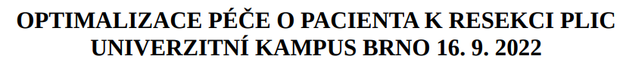
Vstupní komunikace
a poradenství
Dana Sochorová
Chirurgická klinika FN Brno

Slide 2



Předoperační informování pacienta

Slide 3

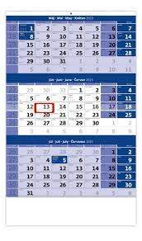
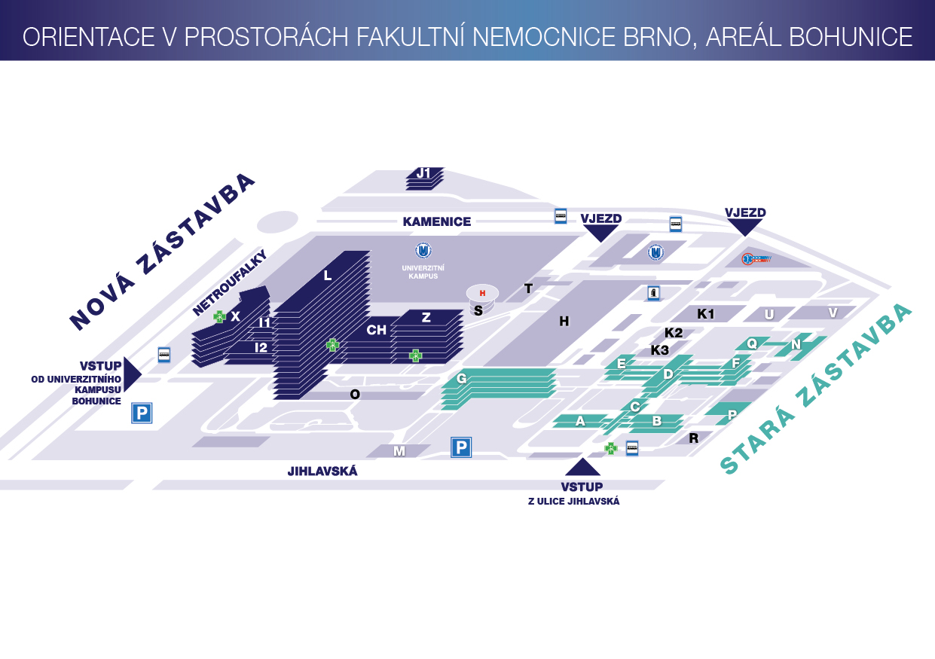

Praktické informace

Slide 4


Předoperační příprava
kondiční příprava
nutriční poradenství
odborná pomoc s odvykáním
motivačně – s pochopením – konkrétní plán

Slide 5


Průběh hospitalizace
anestezie celková / svodná
interkostální / vagální blok
charakter výkonu
→ komplikace, jejich prevence
terapeutická strategie
názorně – obrazové materiály – erudiční sestra

Slide 6
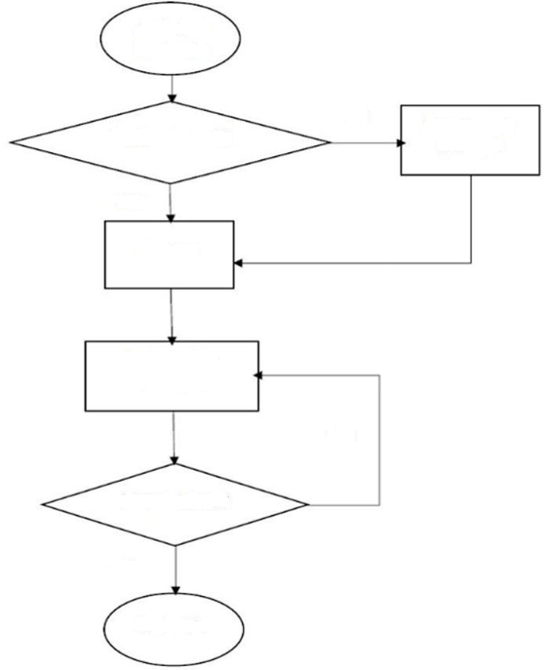
Rekonvalescence
Patient pathways
doba hospitalizace
návrat k běžným aktivitám
pracovní neschopnost
→ akutní potíže
&
kam se obrátit

Slide 7



Forma edukace a předoperační přípravy
communicare = sdělit
spojovat
svěřovat

Slide 8
Lékaři jako naslouchající průvodci

